Slide 1














Slide 2
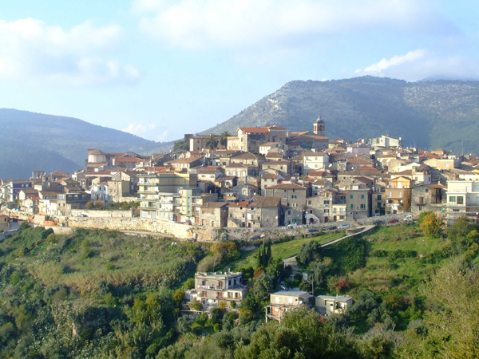
SEZZE

Slide 3

STORIA
Sezze, l’antica Setia, è una città fondata dai Romani in pieno territorio volsco nel 382 a.C. quale baluardo difensivo. Durante la seconda guerra punica, Sezze fu considerata luogo sicuro tanto da ospitare i nobili prigionieri cartaginesi che con la loro rivolta stavano per mettere in crisi Roma. Durante la guerra tra Mario e Silla, Sezze parteggiò per il primo e perciò fu duramente punita con distruzioni dai sillani. Nel periodo romano Sezze fu soprattutto famosa per la bontà dei suoi vini, lodati da Marziale, Giovenale, Strabone e Cicerone. Nel suo territorio si trovano ancora i monumentali resti di ville romane che avevano un carattere latifondistico.

Slide 4
STORIA
Nel medioevo Sezze ebbe una vita travagliata a causa della sua posizione geografica sull’unica strada di comunicazione fra il nord e il sud del Lazio: la via Pedemontana Volsca. Nel 956 Sezze, che era sotto la diretta amministrazione del papa, si organizzò come Libero Comune e si diede consuetudini e giurisdizioni proprie. Diversi papi soggiornarono a Sezze e a volte per lungo tempo: Gregorio VII nel 1073, Pasquale II nel 1116, Lucio III per circa un anno nel 1182.Nel 1331 Sezze, pur assediata dalle truppe di Ludovico il Bavaro, avversario della Chiesa, per lungo tempo si difese con coraggio respingendo l’attacco, meritandosi così la riconoscenza del papa. Nel 1387 anche il libero comune di Sezze fu occupato militarmente dalle truppe della potente famiglia Caetani. Per ben 12 anni gli occupanti commisero ogni genere di sopruso e di violenza, con saccheggi e ruberie, ma una sommossa popolare sorprese i mercenari dei Caetani, che furono tutti massacrati. Nel 1407 Ladislao re di Napoli occupò Sezze e il castello di Monte Trevi, mantenendovi stabilmente una guarnigione di soldati. Quando vi fu la pace fra il papa e Ladislao, questi non volle restituire Sezze e Trevi, perché molto importanti strategicamente, se non dietro il pagamento di un tributo triennale. Nel 1656 la grande peste che colpì l’Italia decimò anche la popolazione di Sezze.

Slide 5
CULTURA ENOGASRONOMICA
Questo piccolo borgo, arroccato sui Monti Lepini, offre un'ampia varietà di prodotti tipici e ricette che riflettono il forte legame con la terra e la vita rurale, tramandate di generazione in generazione.
La cultura enogastronomica di Sezze è un patrimonio che racchiude sapori antichi e genuini, frutto di una terra generosa e di una tradizione agricola millenaria. Essa non solo offre piatti e prodotti di alta qualità, ma rappresenta anche un'occasione per vivere un'esperienza autentica legata al territorio e alla sua storia, rendendo Sezze una meta imperdibile per gli amanti del buon cibo e del vino di qualità.

Slide 6
PRODOTTI TIPICI
Tra i prodotti del territorio dei Monti Lepini ricordiamo:
I Cereali e i Legumi, utilizzati in moltissime preparazioni, in particolare il fagiolo cannellino utilizzato nelle zuppe e piatti tradizionali che riflettono il carattere della cucina di montagna.
L'Olio EVO delle Colline Pontine DOP, che comprende una varietà Itrana dal 50 al 100%, e sino al 50% una varietà di Leccino e Frantoio.
Altre qualità di olive possono essere contenute fino ad un massimo del 10%
Il Prosciutto di Bassiano, prodotto nella zona autoctona.

Slide 7
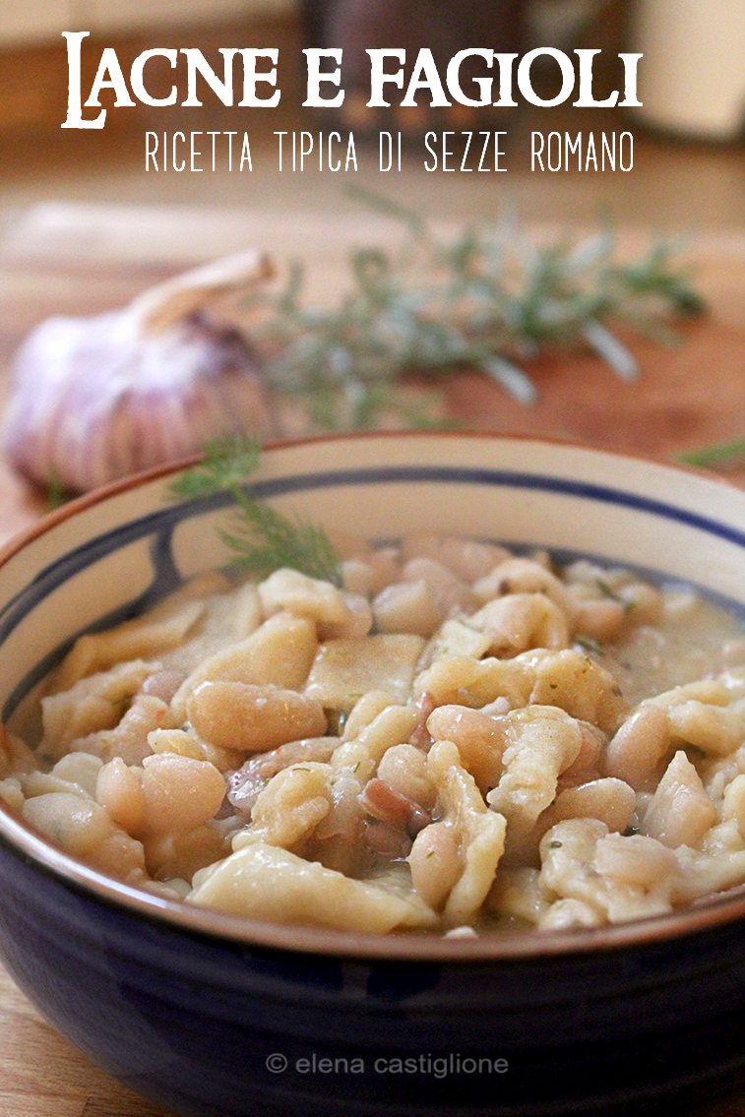
LACCHENE E FAGIOLI
INGREDIENTI
500g di farina, un pizzico di sale, due uova intere, un po' d'acqua, 500g di fagioli secchi (borlotti o regina), un misurino d'olio, uno spicchio d'aglio, un rametto di rosmarino, finocchietto selvatico, tre o quattro pomodori o un po' di passata.
PROCEDIMENTO
Impastare la farina con le uova, il sale e l'acqua, sfinare la pasta e con il matterello fare una sfoglia che si lascia ad asciugare, quindi si arrotola su se stessa e si taglia a fettuccine larghe che a loro volta vengono tagliate a quadri (maltagliati).
Intanto si sono lessati i fagioli messi in ammollo la sera precedente. In una pentola mettere l'olio, l'aglio, i pomidori, il finocchietto e il rosmarino e far cuocere per circa dieci minuti; dopodichè aggiungere un mestolo di fagioli per commensale e qualcuno in più, e fare altrettanto con l'acqua, aggiustare di sale e far insaporire per circa un'ora. Se il liquido di cottura si è ritirato troppo aggiungere altra acqua. Calare le Lacchene, ultimare la cottura e servire nel piatto da portata e guarnire con crostini croccanti.

Slide 8
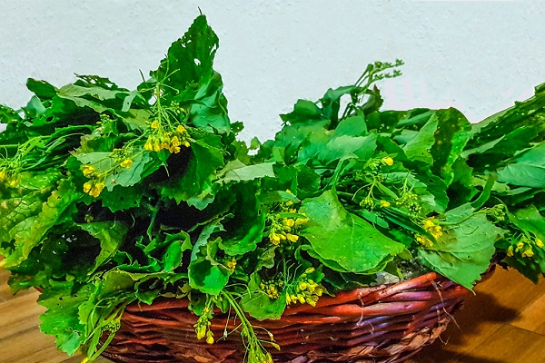
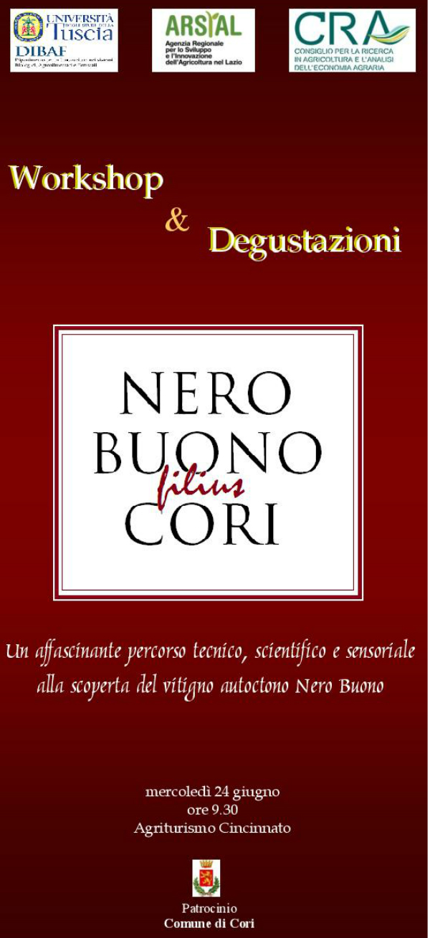
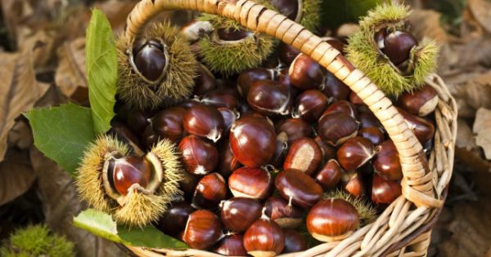
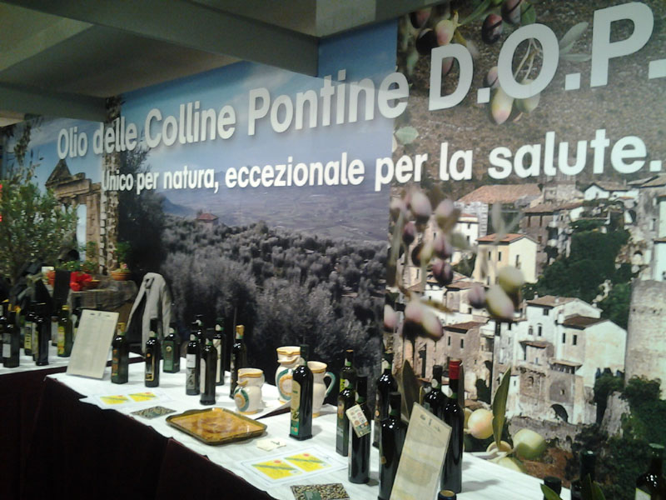
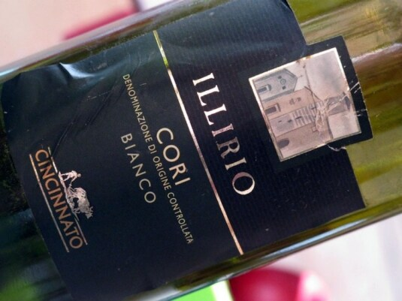
I PRODOTTI

Slide 9
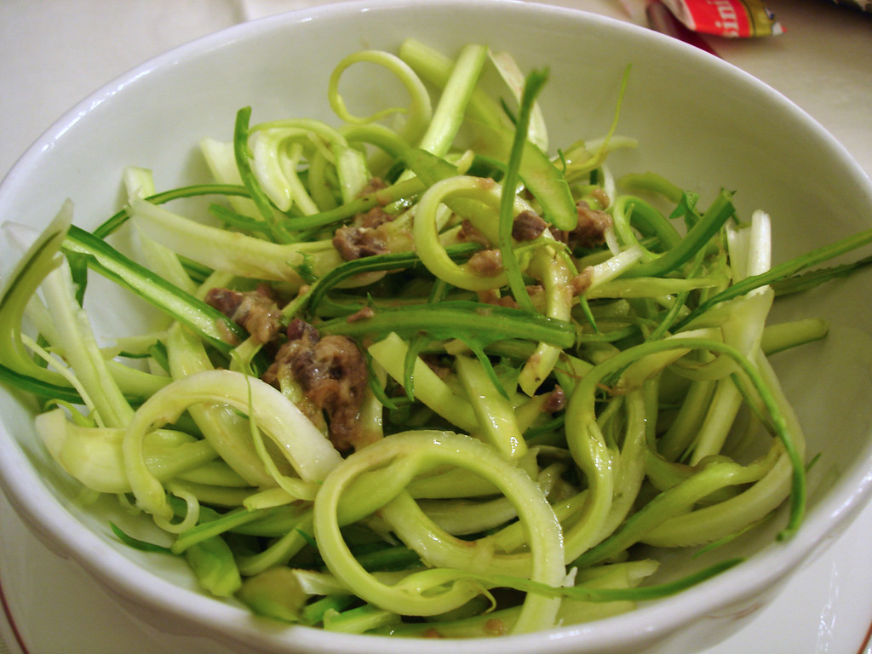
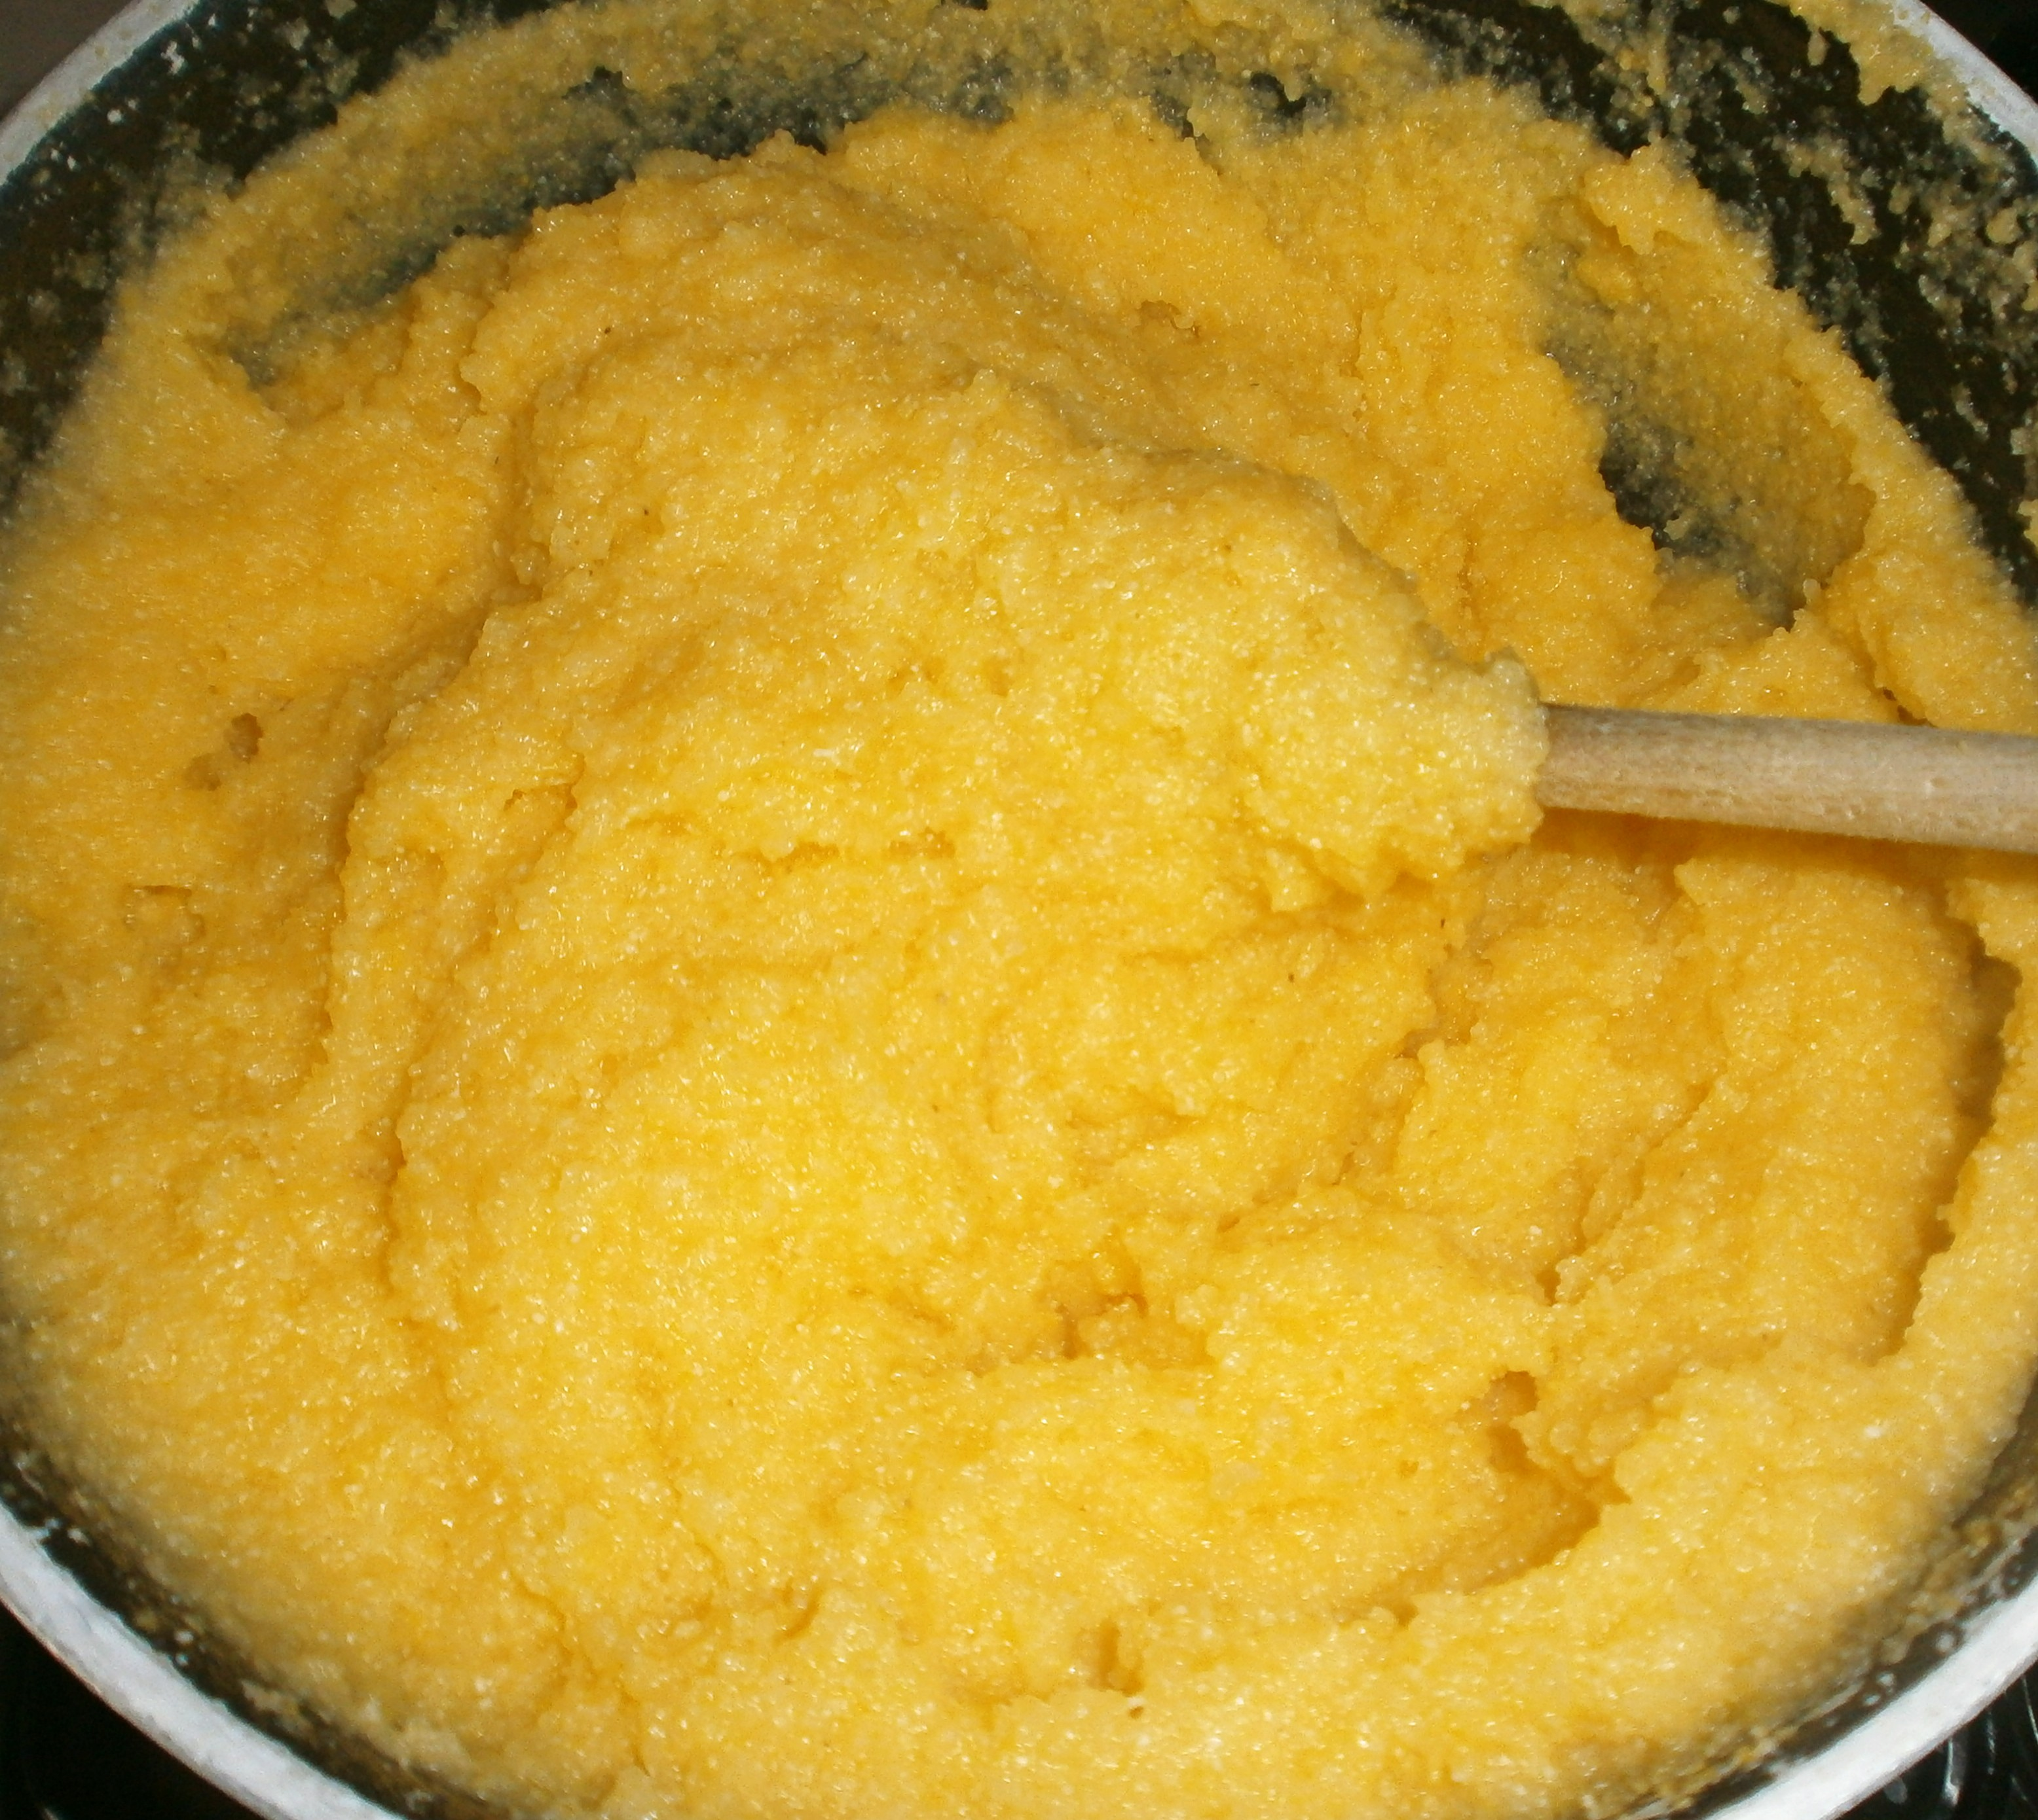
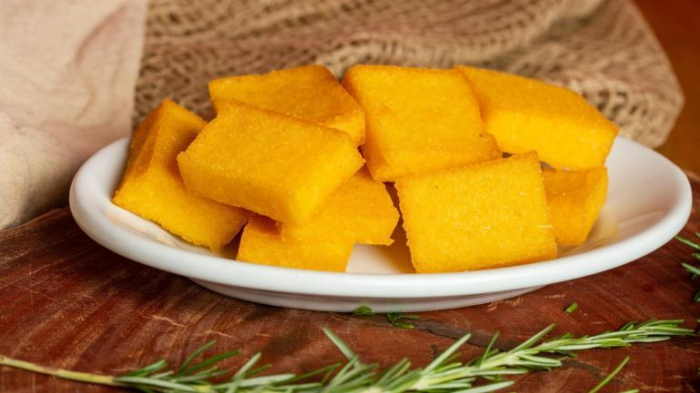
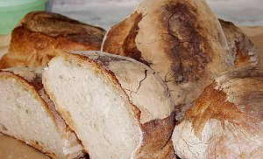
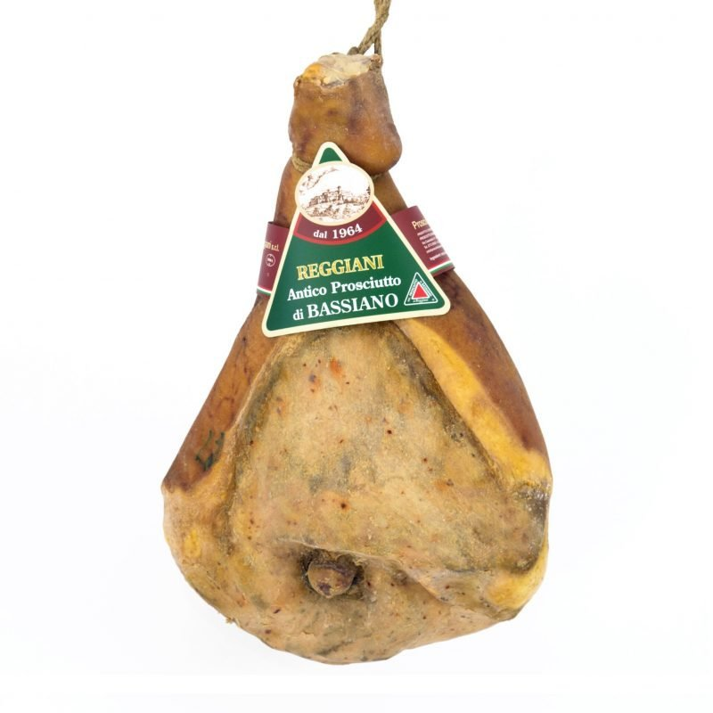

Slide 10
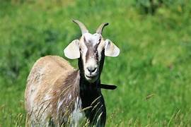
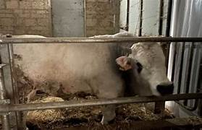
L’allevamento
Caprini, Bovini……. e

Slide 11
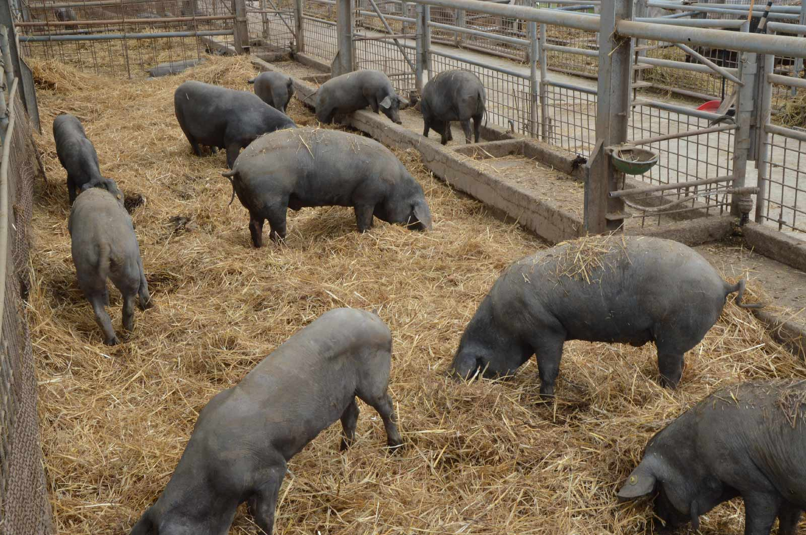
IL MAIALINO NERO DEI MONTI LEPINI
IL MAIALINO NERO DEI MONTI LEPINI E’ UNA RAZZA SUINA AUTOCTONA DELLA ZONA MONTUOSA SITUATA TRA ROMA, LATINA E FROSINONE
QUESTA TIPOLOGIA DI SUINI VIENE ALLEVATA RIGOROSAMENTE ALLO STATO BRADO, METODO CHE GARANTISCE L’ECCELLENZA DELLE CARNI LAVORATE CON METODI ARTIGIANALI.
La specie viene segnalata fin dal medioevo nella zona. Pare che intorno al 1500 venne importato un suino nero dalla Cina per poi essere incrociato con un suino dal mantello rosso.
Gli esemplari maschi pesano circa 120 kg ad un anno di età e le femmine 85 kg. È quindi un maiale piccolo, non adatto per l’allevamento intensivo, La carne grassa rende particolarmente pregiati e teneri i prodotti che ne vengono realizzati . I grassi di questo maiale sono simili ai grassi dell’olio extravergine di oliva, ulteriore segno della qualità della materia prima. Dall’allevamento attento e virtuoso di questo maiale si ottengono pregiati salumi tutti iscritti nel registro dei PAT come: il guanciale, lardo e salsicce
Questa foto di Autore sconosciuto è concesso in licenza da CC BY-NC-ND

Slide 12
CREMA DI BROCCOLETTI
BROCCOLETTI: 1,3KG
PATATE: 1
SALE: Q.B.
PEPE: Q.B.
PREPARAZIONE:
PER LA CREMA DI BROCCOLETTI PULISCILI PER RIMUOVERE LE PARTI Più DURE E LEGNOSE POI DIVIDI LE CIMETTE. PORTATE A BOLLORE L’ACQUA IN UNA PENTOLA CON DEL SALE E CUOCERE I BROCCOLETTI PER 10 MINUTI. UNA VOLTA COTTI SCOLARE I BROCCOLETTI CONSERVANDO L’ACQUA DI COTTURA. POI METTERE A BOLLORE UNA PATATA PER RENDERE LA CREMA Più LIQUIDA. FRULLARE I BROCCOLETTI CON UN MIXER A IMMERSIONE, SUCCESSIVAMENTE AGGIUNGERE LA PATATE, IL SALE E IL PEPE, AGGIUSTANDO CON L’ACQUA DI COTTURA PER RAGGIUNGERE LA CONSISTENZA GIUSTA

Slide 13
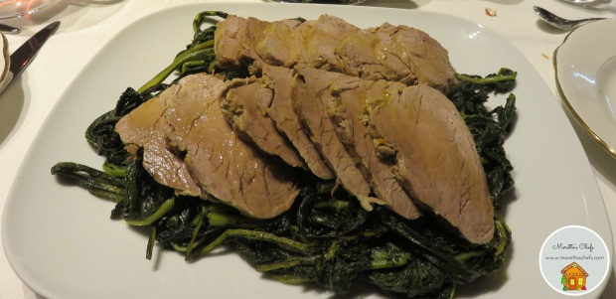
RICETTA BRASATO DI MAIALINO NERO CON RIDUZIONE DI NERO BUONO
INGREDIENTI:
1,5 KG DI GUANCIA MAIALINO NERO,
2 CAROTE, TAGLIATE A FETTINE
2 CIPOLLE, TAGLIATE A FETTINE
2 SPICCHI D’AGLIO, TRITATI
1 BICCHIERE DI VINO NERO BUONO
1 BICCHIERE DI BRODO DI CARNE
2 FOGLIE DI ALLORO
1 MANCIATA DI ROSMARINO FRESCO
SALE E PEPE Q.B.
OLIO EXTRAVERGINE D’OLIVA

Slide 14
PROCEDIMENTO
ROSOLA LA CARNE IN UNA PENTOLA GRANDE, SCALDA UN Po’ D’OLIO D’OLIVA E ROSLOA I PEZZI DI MAIALINO NERO SU TUTTI I LATI FINO A DORATURA. RIMUOVI LA CARNE DALLA PENTOLA E METTILA DA PARTE.
SOFFRIGGI LE VERDURE NELLO STESSO OLIO, AGGIUNGI LE CAROTE, LE CIPOLLE E L’AGLIO. SOFFRIGGI A FUOCO MEDIO FINO A QUANDO LE VERDURE SONO TENERE.
AGGIUNGI IL VINO: VERSA IL VINO NERO BUONO NELLA PENTOLA E LASICA EVAPORARE IL LIQUIDO PER CIRCA 10 MINUTI, MESCOLANDO DI TANTO IN TANTO.
AGGIUNGI LA CARNE E IL BRODO: RIMETTI LA CARNE NELLA PENTOLA, AGGIUNGI IL BRODO DI CARNE, LE FOGLIE DI ALLORO, IL ROSMARINO, IL TIMO, IL SALE E PEPE. PORTA A EBOLLIZIONE.
COTTURA LENTA: RIDUCI IL FUOCO E LASCIA CUOCERE A FUOCO LENTO PER CIRCA 2-3 ORE, FINCHé LA CARNE è TENERA E IL SUGO è BEN AMALGAMATO
SERVI: UNA VOLTA COTTA, RIMUOVI LE FOGLIE DI ALLORO E SERVI IL BRASATO CON UNA FETTA DI PANE O UNA PORZIONE DI POLENTA.

Slide 15
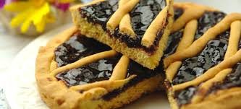
LA CROSTATA DI VISCIOLE TRADIZIONALE DI SEZZE

Slide 16
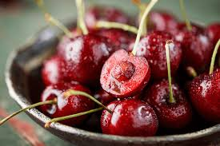

LA STORIA DELLA VISCIOLA:
La coltura del ciliegio acido Prunus Cerasus nelle sue varietà la visciola era molto diffusa nei tempi passati sui Monti Lepini, precisamente nel comprensorio Setino e rappresentava in passato un’entrata per le aziende di collina che le vendevano nel mercato ortofrutticolo o nei forni per realizzare le famose crostatine. La visciola era anche molto utilizzata sin dalla fine del 1500 e se ne conoscevano già le proprietà medicinali. Genere prunus e specie cerasus, la visciola presenta una buccia di colore rosso scuro-neastro. La polpa è caratterizzata di un colore rosso scuro come il colore del suo succo. La storia ci racconta che per il piccolo paese di Sezze la visciola è sempre stata una risorsa importante e pregiata con la quale sono stati realizzati, amari, confetture, dolci che tuttora, tramandato generazione in generazione, continuano a produrre.

Slide 17
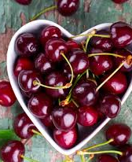
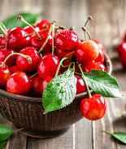
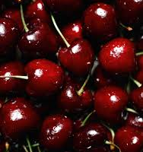
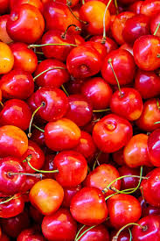
DIFFERENZE TRA CILIEGIE E VISCIOLE
LA VISCIOLA:
Le visciole sono ricche di Sali minerali e vitamine, in particolare vitamina c e vitamina b, contengono un quantitativo di betacarotene quasi 10 volte superiore a quelle delle ciliegie e vantano proprietà antinfiammatorie, antireumatiche e antiossidanti.Ricche di acqua e fibre, sono consigliate in caso di diete ipocaloriche e dimagranti e si rivelano grandi alleate della mucosa intestinale e delle naturali funzioni dello stomaco.
LA CILIEGIA:
Parliamo invece delle ciliegie, piccoli frutti del Prunus Avium, anche noto come “ciliegio dolce“. Diffuse già tra i faraoni d’Egitto, amatissime nell’antica Grecia e giunte in Italia al tempo dei romani, le ciliegie si distinguono per una polpa soda e abbondante, particolarmente succosa. Le visciole sono più acide delle ciliegie (ma non aspre come le amarene), caratteristica che, come vedremo in seguito, le rende più adatte a particolari tipi di impieghi nel settore alimentare e in cucina. Le ciliegie sono invece più dolci e, anche se utilizzate per numerosi piatti, soprattutto dolci, sono molto più piacevoli da mangiare così come sono.

Slide 18
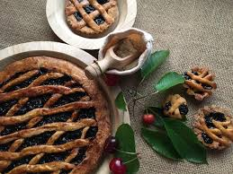
LE ORIGINI DELLA CROSTATA DI SEZZE
La crostata di visciole è un dolce tipico che si preparava in occasione di alcune festività religiose e in occasioni di matrimoni, battesimi e comunioni per offrirle a parenti amici; ora si possono trovare ogni giorno nei forni e nelle pasticcerie, fatte a mano seguendo la stessa ricetta che forse risale al 1600. Ha un piacevole contrasto tra la dolcezza della pasta e il gusto aspro della marmellata di visciole dei Monti Lepini.
La crostatina di Sezze è ufficialmente inclusa nell’ARSIAL (Agenzia Regionale per lo Sviluppo e l'Innovazione dell'Agricoltura del Lazio) tra le ricette tradizionali della nostra regione.

Slide 19

RICETTA DELLA CROSTATA DI VISCIOLE MODERNA
  TEMPO DI PREPARAZIONE: 1 ORA
  TEMPO DI COTTURA: 30 MINUTI
  TEMPO DI RIPOSO: 1 ORA
INGREDIENTI:
PER LA FROLLA AL CACAO:
PER LA MOUSSE AL LATTE:
  1 uovo
  5 tuorli
  250 gr di zucchero
  200 gr strutto
  1 limone grattugiato
  300 gr farina
  30 gr cacao
  400 ml di latte
  150 ml panna
  70 gr zucchero
  1 baccello di vaniglia
  40 gr amido di mais
  5 gr di gelatina
PER LA MOUSSE AL CIOCCOLATO AL LATTE:
PER IL GELEE DI CILIEGIE:
  150 gr cioccolato al latte
  120 ml latte
  250 gr panna fresca
  5 gr di gelatina
  100 gr di purea di ciliegia
  20 gr zucchero
  2 gr di gelatina

Slide 20
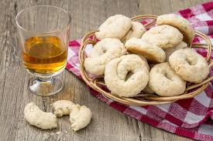
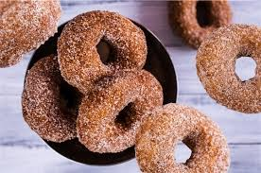
Ciambelle al vino
  Tempo di preparazione: 30 minuti
  Tempo di cottura: 30 minuti
  Tempo di preparazione: 30 minuti
  Tempo di cottura: 30 minuti
PREPARAZIONE
  1 Tazza di d’olio
  1 Tazza di vino
  1 Tazza di zucchero
  Farina q.b
  Lievito
INGREDIENTI:
Mettere la farina a fontana sulla spianatoia, aggiungere tutti gli altri ingredienti, lavorare la pasta con le mani fino a farla diventare omogenea e morbida.
Tagliarne un pezzeto per volta, farne delle ciambelle che vanno ricoperte con lo zucchero, quindi messe nella teglia che va in forno già riscaldato a 200° per circa mezz’ora.

Slide 21
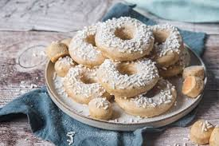

STORIA DELLE CIAMBELLE AL VINO
Le origini delle Ciambelle al vino sarebbero molto antiche e sono legate alla cultura contadina della campagna laziale.
Seppur non vi è un preciso luogo in cui sarebbe nata la ricetta, la zona più indicata è quella dei Castelli romani.
Ci sono diverse varianti delle ciambelline al vino, tra cui quelle al mosto di Marino, realizzate appunto solamente col mosto.
Un’altra ancora sono la variante “degli sposi” con scorza di limone e zuccherini, chiamate così per l’antica usanza nei matrimoni.

Slide 22
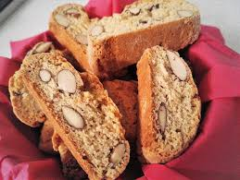
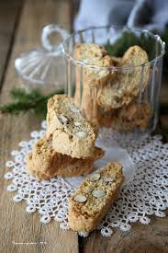
TOZZETTI
  Tempo di preparazione: 10 minuti
  Tempo di cottura:30 minuti
INGRADIENTI:
PREPARAZIONE:
  8 uova
  4 rossi d’uova
  1 b. e mezza di lievito
  limone grattuggiato q.b
  500 gr di zucchero
  300 gr di strutto
  1 b. di sambuca
  500 gr di mandorle tostate
  farina q.b
Si impastano tutti gli ingredienti e si fanno dei biscotti lunghi che si mettono nel forno a 200°, a metà cottura quando si sono induriti un po’, si tolgono dal forno, si tagliano a losanghe e si rimettono nel forno per terminare la cottura.

Slide 23
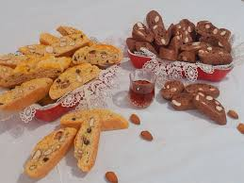
STORIA DEI TOZZETTI
I Tozzetti chiamati anche Cantucci o Biscotti di Prato, fanno parte dei più tipici dessert della tradizione culinaria toscana, soprattutto accoppiati al Vin Santo.
La prima ricetta documentata di questo dolce è un manoscritto, conservato nell’archivio di Stato di Prato, di Amadio Balzano, un erudito pratese del XVIII secolo.
Ha diverse varianti e possiamo vedere come nel Lazio differentemente al posto delle mandorle, possono essere preparati con nocciole, frutta secca.
La grande differenza appunto, è la tipologia di frutta secca utilizzata: nei cantucci ci sono rigorosamente mandorle mentre nei tozzetti può essere utilizzato qualsiasi altro ingrediente, come canditi o gocce di cioccolato.

